Slide 1

Vaikuttamistyön alkeet
Päivämäärä
Kouluttaja

Slide 2
Työpajan tavoitteet
Osallistujat ymmärtävät, mitä vaikuttamistyö on
Osallistujat saavat keinoja strategisen vaikuttamistyön suunnitteluun
Osallistujat saavat tilaisuuden oppia toisiltaan ja hyödyntävät omaa osaamistaan ja kokemuksiaan

Slide 3
Työpajan sisältö
1. Tervetuloa ja esittäytyminen
2. Mitä on vaikuttamistyö?
3. Ongelmista ratkaisuihin
4. Toimintaympäristön analyysi
5. Tavoitteiden asettaminen
6. Kohderyhmän valinta
7. Keinot ja viestit
8. Seuranta ja arviointi
9. Yhteenveto ja palautteen keruu

Slide 4
Mitä on vaikuttamistyö?

Slide 5
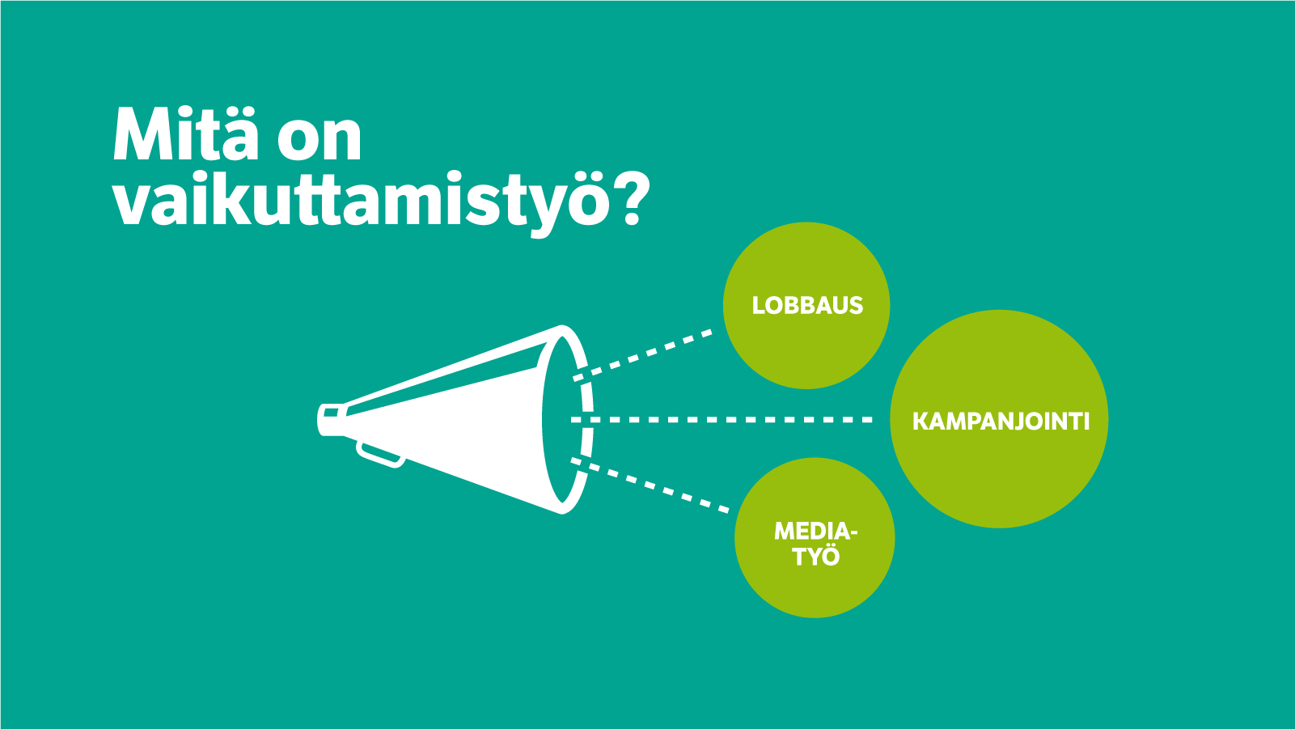

Slide 6
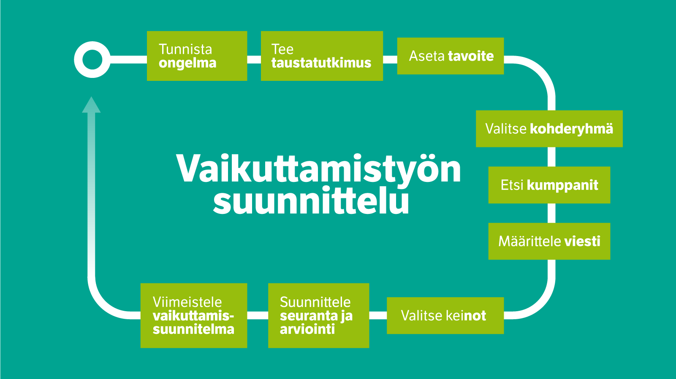

Slide 7
Ongelmista ratkaisuihin

Slide 8
Tunnista ongelma – tarjoa ratkaisu
Esimerkiksi:
Tekstiilialan yritykset rikkovat ihmisoikeuksia tuotantoketjuissaan.
Valtaosa mosambikilaisista ei saa kunnollista terveydenhuoltoa.
[voit lisätä tähän oman esimerkkisi]
Huom! Ongelmat on usein helpompi tunnistaa kuin ratkaisut. Vaikuttamistyö on kuitenkin ratkaisuehdotusten esittämistä, ei vain valittamista!

Slide 9


Slide 10


Slide 11
Toimintaympäristön analyysi

Slide 12
Toimintaympäristö
Käydäänkö aiheesta julkista keskustelua?
Nähdäänkö asia yleisesti ongelmana?
Onko meneillään tai tulossa poliittisia prosesseja asiaan liittyen?
Tiedämmekö, mitä päättäjät ovat asiasta mieltä?
Onko tulossa vaaleja?
Mitkä muut asiat yhteyskunnassa vaikuttavat käsillä olevaan ongelmaan?

Slide 13
Toimintaympäristö
Tiedämmekö tarpeeksi ongelman taustoista?
Mitä tutkimustietoa, tilastoja tms. on jo olemassa?
Kuka on tutkinut asiaa?
Tarvitaanko lisää tutkimusta tai tietoa?

Slide 14
Toimintaympäristö
[Jos olet kutsunut asiantuntijan kertomaan paikallisesta poliittisesta päätöksentekorakenteesta ja kulttuurista, voit lisätä hänen materiaalinsa / osuutensa tähän]

Slide 15
Kansalaisyhteiskunnan tila toimia
Onko kansalaisyhteiskunta otettu avoimesti mukaan päätöksentekoon vai pyritäänkö se sulkemaan ulkopuolelle?
Ovet säpissä – päätökset tehdään suljettujen ovien takana ja niistä on vaikea saada tietoa
Kutsusta mukaan – päätöksenteon osana pyydetään näkemyksiä kansalaisjärjestöiltä
Vallattu tila – kansalaisyhteiskunta ottaa aktiivisesti tilaa itselleen päätöksentekijöistä ja viranomaisista huolimatta

Slide 16
Kansalaisyhteiskunnan tila toimia
Pohdi, onko kansalaisjärjestöillä ja kansalaisilla mahdollisuus vaikuttaa?
Onko tieto poliittisista prosesseista saatavilla?
Kutsutaanko järjestöjen edustajia kuulemisiin ja pyydetäänkö lausuntoja?
Pääsevätkö järjestöt ja kansalaiset halutessaan tapaamaan poliittisia päätöksentekijöitä (ministerejä, kansanedustajia) kasvokkain?
Voivatko järjestöt ja kansalaiset ilmaista näkemyksensä vapaasti ja vailla uhkaa?
Nähdäänkö kansalaisyhteiskunta tärkeänä osana yhteiskuntaa?

Slide 17
Tavoitteen asettaminen

Slide 18
Tavoitteen asettaminen
Specific - täsmällinen
Measurable - mitattavissa/todennettavissa oleva
Achievable - saavutettavissa oleva
Realistic - realistinen
Time bound - oikein ajoitettu
Esimerkiksi näin: Suomi lopettaa kivihiilen energiakäytön vuoteen 2020 mennessä.
Ei näin: Kivihiilen käyttö Suomessa vähenee.

Slide 19
Tavoitteen asettaminen
[Jos olet kutsunut ulkopuolisen asiantuntijan kertomaan esimerkin vaikuttamistyösta ja tavoitteen asettelusta, voit lisätä hänen materiaalinsa tähän.]

Slide 20
Tavoitteen asettaminen
Harjoitus:
Palatkaa ratkaisupuun äärelle.
Katsokaa listaamianne ratkaisuja. Täyttääkö mikään niistä SMART-tavoitteen määritelmän? Voisiko niistä muokata SMART-tavoitteen?
Pohtikaa, mikä olisi realistinen ja saavutettavissa oleva ratkaisu?
Valitkaa yksi listaamistanne ratkaisuista ja muokatkaa siitä vaikuttamistyön tavoite SMART-ohjeiden mukaan.

Slide 21
Kohderyhmän valinta

Slide 22
Kohderyhmän valinta
Pohdi alla olevia kysymyksiä ja sitä, kenellä on valtaa aikaansaada muutos. Pyri olemaan mahdollisimman yksityiskohtainen.
Kenellä on valtaa ja mahdollisuus tukea tai vastustaa ajamaasi asiaa?
Kenellä on valtaa muuttaa päätöksiä, lakeja tai säädöksiä, joita haluat muuttaa?
Kuka tai mikä voi vaikuttaa niihin, joilla on valtaa?
Kenet sinun tulee vakuuttaa, jotta muutos voi tapahtua?

Slide 23
Kohderyhmän valinta
Valtakartta-harjoitus
Auttaa tunnistamaan valtarakenteita
Auttaa tunnistamaan reittejä vaikuttamiselle
Auttaa tunnistamaan oikeat kohderyhmät

Slide 24
Kohderyhmien tunnistaminen
Listaa toimijoita taulukkoon
Joilla on valtaa muuttaa lakeja, säädöksiä ja käytäntöjä, joihin toivot muutosta (virallinen valta)
Kenellä tai millä on valtaa vaikuttaa päätöksentekijöihin (epävirallinen valta)
Ole mahdollisimman täsmällinen, esim ei ”media”, vaan mikä lehti, tv-kanava jne.
Ole mahdollisimman huolellinen ja listaa kaikki päätöksenteon asteet

Slide 25
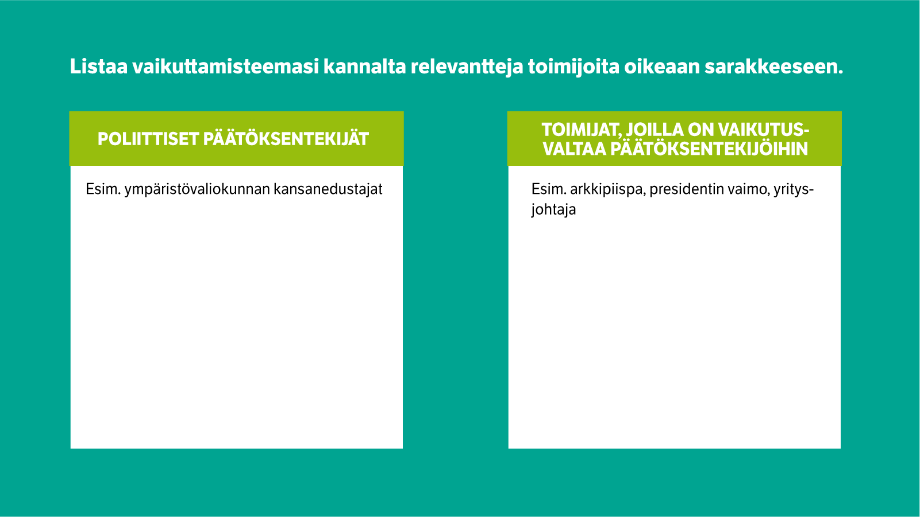

Slide 26
Kohderyhmien valinta
Aseta listaamasi toimijat valtakartalle.
Kuka on merkittävin päätöksentekijä sinun vaikuttamistyösi kannalta?
Kuka voi tukea asiaasi ja kenellä on valtaa vaikuttaa päätöksentekijään?
Kuka tukee tavoitettasi? Kuka vastustaa?
Kuka on vielä neutraali, mutta vakuutettavissa?
Huom! Toimija voi olla politiikassa tärkeä, mutta ei olennainen sinun vaikuttamistavoitteesi kannalta. Pyri erottamaan juuri sinun tavoitteesi kannalta merkittävät toimijat.

Slide 27
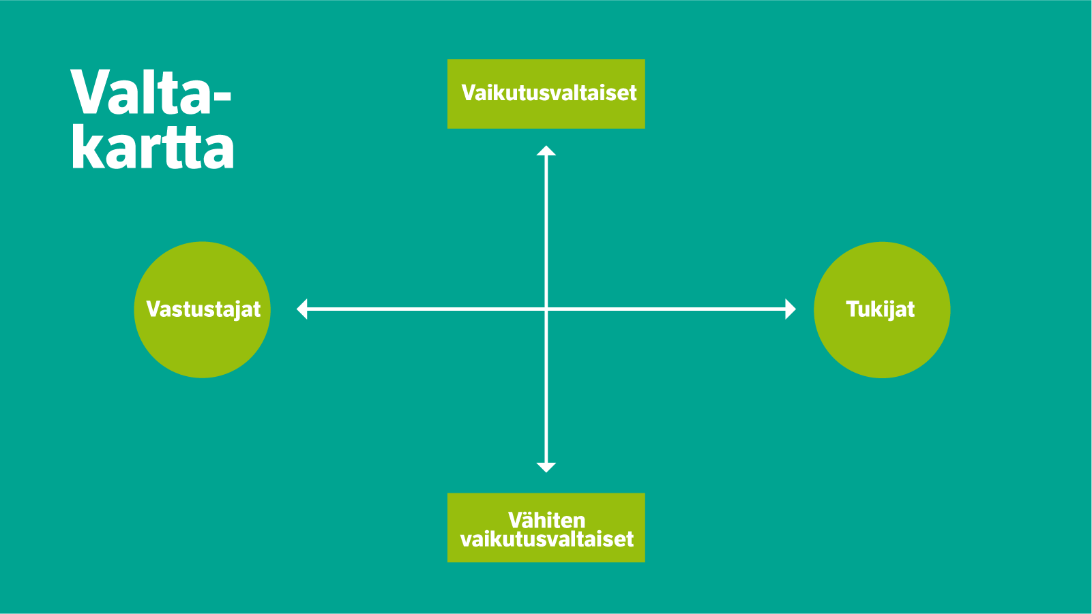

Slide 28
Keinot ja viestit

Slide 29
Tehokas viesti
Vaikuttamistyön tavoite pitää osata pukea sanoiksi ja puhuttelevaksi viestiksi.
Viestin pitäisi tuoda esiin
Mitä haluat saavuttaa (visio)
Miksi muutos tarvitaan (ongelma)
Mitä haluat kohderyhmän tekevän

Slide 30
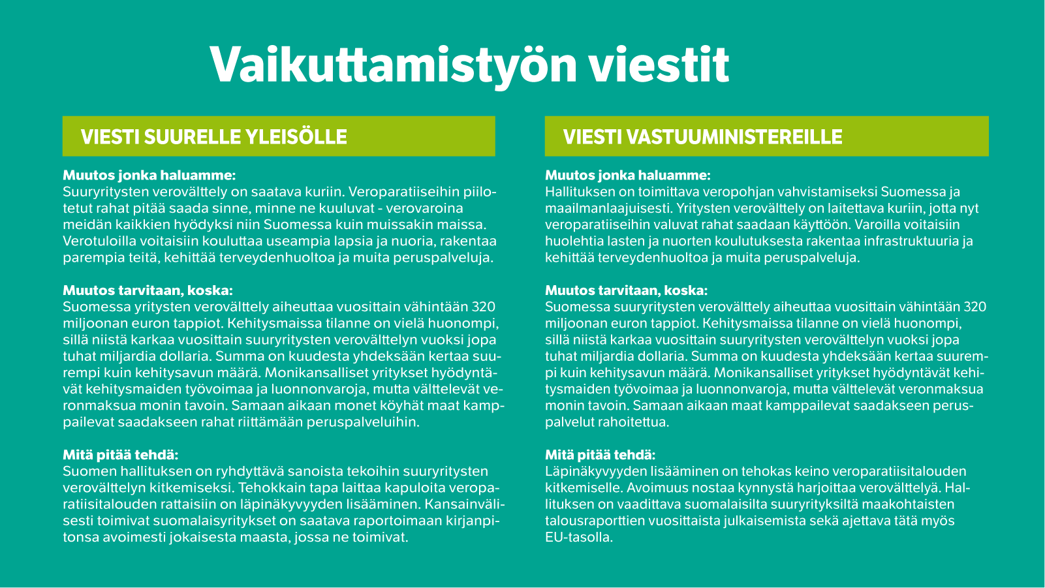

Slide 31
Tehokas viesti
“Prospect theory” (Tversky & Kahneman):
The frame individuals use to make decisions is controlled partly by the way the problem is presented AND decision maker's norms, habits and personal characteristics
People prefer options that seem certain rather than ambigious, even if the results are less beneficial to them personally
People tend to simplify decision making and evaluate options in terms of their direct consequences rather than connect their decisions to previous choices or acts
Decision making is inconsistent. People may make choices that are less beneficial or riskier, depending on how the information is presented
Even though the results may be the same, people may make different choices given different contexts or scenarios

Slide 32
Valitse lähestymistapa
Onko kohderyhmäsi vastahakoista vai vastaanottavaista?
Onko kohderyhmäsi poliittiset päättäjät vai joku muu ryhmä?
Onko syytä näkyä julkisesti tempauksin ja tapahtumin vai tavata kohderyhmä kasvotusten ilman julkisuutta?
Toimitko itsenäisesti vai kumppanien kanssa?
Huom! Ota huomioon voimavarat, taidot, kokemus ja riskit!

Slide 34
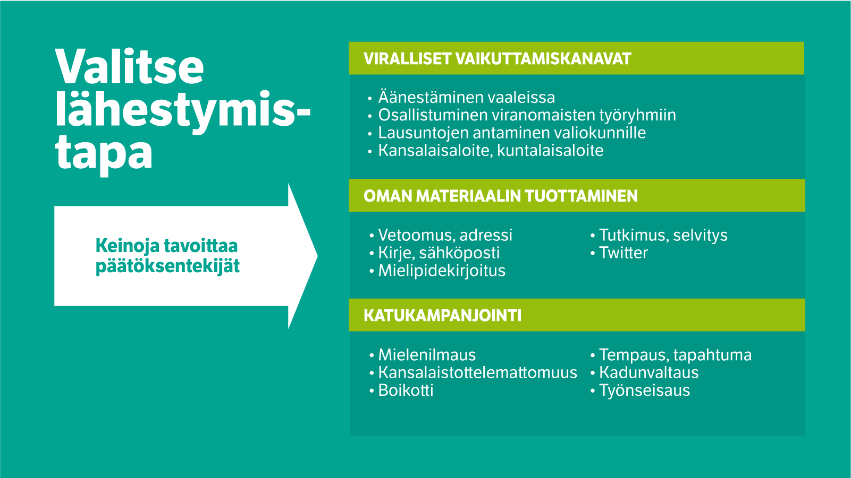

Slide 35
Valitse lähestymistapa
Voit lisätä tähän oman esimerkkisi vaikuttamistyölle valitusta viestistä ja keinoista.

Slide 36
Hyvä lobbaustapaaminen
Keskustelkaa ensin pienissä ryhmissä, siitä millaista on lobbaus ja millainen on hyvä tapaaminen.
Valmistaudu tapaamiseen sopimalla, kuka sanoo ja mitä. Tutustukaa tavattavaan henkilöön (blogi, verkkosivu, Twitter-tili jne).
Olkaa selkeitä sen suhteen, mitä haluatte sanoa tai mitä haluatte tavattavan tekevän.
Ole suora ja rehellinen, älä koskaan hyökkäävä.
Olennaista on myös kuunnella.
Tunne asiasi, mutta jos et osaa vastata johonkin, myönnä se.
Huumorintajusta ei ole haittaa.
Valmistele jokin materiaali - vaikka vain yhden sivun mittainen tiivistelmä asiastasi.
Lobbaus on ihmisten kohtaamista ja siihen pätevät samat säännöt kuin muuhunkin sosiaaliseen kanssakäymiseen.

Slide 37
Viesti, lähestymistapa ja keinot
Pohdi, millaiset toimintatavat sopivat sinun järjestöllesi:
Mitä taitoja ja tietoja sinulla tai kollegoillasi on, joista on hyötyä vaikuttamistyön tavoitteenne saavuttamisessa?
Mitä onnistumisia - vaikka pieniäkin - olette saavuttaneet vaikuttamistyössä tähän mennessä?
Mitä sinä tai kollegasi teitte, mikä johti onnistumiseen?
Millä keinoin pääsitte hyvään lopputulokseen?
Aiempaan onnistumiseen perustuen, mikä olisi teille sopiva lähestymistapa ja vaikuttamistyön keino jatkossa?

Slide 38
Seuranta ja arviointi

Slide 39
Seuranta ja arviointi
Mieti, millä mittaat menestystäsi jo alussa ja kerää tietoa koko ajan.
Voi olla vaikeaa todentaa suora vaikutuksesi, joten kirjaa ylös ainakin omat tuotoksesi. Mitä konkreettista saitte aikaan, mikä vei kohti tavoitetta?
Pyri siihen, että voit seurata tuotoksia, mutta niiden lisäksi myös tuloksia.
  Esimerkiksi: vetoomukseen saatiin 15 000 allekirjoitusta ja se oli esillä 7 eri mediassa (=tuotos). Vetoomus toimitettiin ministerille ja kansanedustajille, joista kolme yhdessä teki asiasta kirjallisen kysymyksen eduskunnassa (=tulos).
Palautteen kerääminen kohderyhmältä on tehokas ja opettavainen tapa seurata ja kehittää omaa vaikuttamistyötä.
Oppimisen kannalta on keskeistä pysähtyä kunkin toiminnon jälkeen miettimään, mikä onnistui ja mitä voisi tehdä toisin. Esimerkiksi jokaisen lobbaustapaamisen päätteeksi kannattaa miettiä, miten tapaaminen meni ja jakaa kokemukset muiden kanssa.

Slide 40
Seuranta ja arviointi
Omaa työtä voi arvioida esimerkiksi seuraavien kysymysten avulla:
  Onko suhteesi kohderyhmään tai kumppaneihin muuttunut ja kehittynyt matkan varrella?
  Oletko huomannut edistymisen merkkejä tai positiivisia signaaleja?
  Onko kohderyhmässä tapahtunut muutoksia?
  Mikä tuntuu olevan erityisen hankalaa?
  Onko tarvetta muuttaa vaikuttamistyön lähetysmistapaa tai päivittää viestiä?
Tarkkaile jatkuvasti edistymistäsi ja ole valmis päivittämään suunnitelmasi tilanteen mukaan. Vaikuttamistyössä harvoin kaikki sujuu niin kuin ensin on ajateltu.
Ulkopuolinen arvio voi antaa hyödyllisiä oppeja. Voit palkata ulkopuolisen tahon haastattelemaan kohderyhmääsi.

Slide 41
Yhteenveto ja palaute

Slide 42
Kiitos!
(Voit lisätä tähän yhteystietosi.)

